Slide 1

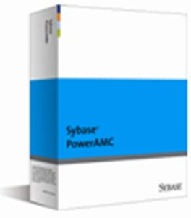
Sybase
PowerAMC
Codjovi Alexandre
Gaulupeau Johan
Menouer Selim
Université Paris Descartes
Module ISI1
L3 MIAGE Apprentissage
Notes:
ELÉMENTS CLÉS
Référentiel d'entreprise :
Permet à plusieurs analystes et concepteurs de travailler simultanément sur un même modèle.
Permet de stocker, gérer et contrôler des versions et configurations pour l'ensemble des modèles PowerAMC ainsi que pour tout autre type de fichier.
Permet la recherche et la réutilisation des métadonnées.
Gère les liens inter-applications.
Fonctionnalités principales.
Modélisation de Processus Métiers basée sur le diagramme de contrôle de flux.
Techniques de modélisation de données Merise à deux niveaux (modèles physique et conceptuel), inclut des techniques de modélisation de data warehouse (schéma en étoile, en flocons, modélisation multidimensionnelle et mise en correspondance avec des sources de données).
Diagrammes UML de cas d'utilisation, d'activités, de séquence, de classes et de composants.
Génération de code des langages de développement modernes tels que Java, PowerBuilder, C++ et Visual Basic à partir d'un diagramme de classes.
Support des Web Services : génération et rétro-conception de WSDL.
Support de EJB 2.0.
Génération de DDL de plus de 30 SGBDR.
Support de la modélisation objet/relationnel.
Définition de types de données complexes, tels que les classes Java, et les procédures stockées Java résidant dans la base de données.
Rétro-conception des informations de base de données vers des modèles conceptuel et physique de données.
Rétro-conception de la logique applicative existante dans un diagramme de classes (Java et PowerBuilder).
Génération et rétro-conception d'applications XML depuis et vers un diagramme de classes. Supporte les définitions XML-DTD, XML-schema et XML-data.
Intégration d'IDE Java courants et des serveurs d'applications certifiés J2EE/EJB 2.0.
Interface graphique sophistiquée et personnalisable:
Shell commun.
Navigateur d'objets.
Editeur de diagrammes.
Zone d'état.
Gestion enrichie des multi-modèles, qui inclut la synchronisation des objets, modèles et bases de données.
Puissant générateur de rapports de documentation multimodèles, indépendant du type de modèle.

Slide 2
SOMMAIRE
Présentation générale
Fonctionnalités
Utilisateurs
Méthodes supportées
Générateur
Vérification
Prix
8. La concurrence
Conclusion
Questions
Codjovi Alexandre – Gaulupeau Johan – Menouer Selim
ISI1 – L3 MIAGE Apprentissage

Slide 3
Présentation Générale
Sybase :
fondée en 1984.
solutions d'infrastructure d'entreprise
solutions de mobilités de logiciel pour la gestion de l'information, pour le développement, et pour l'intégration.
PowerAMC :
outil intégré d'analyse et de conception d'applications professionnelles.
- fonctionnalités complètes pour la modélisation des processus métiers, des données et objets.
- souplesse dans la modélisation des applications.
- organiser le travail de tout les intervenants d’un projet
- à la pointe des nouvelles technologies.
Codjovi Alexandre – Gaulupeau Johan – Menouer Selim
ISI1 – L3 MIAGE Apprentissage
Notes:
Sybase :
PowerAMC est édité par la société Sybase. Cette société a été fondée en 1984.
Elle fournis des solution d’infrastructures d’entreprise
et
Des solutions de mobilités de logiciel pour la gestion de l’information, pour le développement et pour l’intégration.
PowerAMC est un outil d’analyse et de conception d’application professionnelles.
Cet outil possède des fonctionnalités complètes pour la modélisation des processus métiers, des données et objets.
Il permet également d’organiser le travail de tout les intervenants d’un projet et de gagner en souplesse dans la modélisation des applications.
Pour cela Sybase développe un outil à la pointe de la technologie.
(sources : wikipedia ; 01net ; http://www.osinet.fr/brands/sybase/poweramc.htm )
PowerAMC est un outil intégré de conception et de modélisation des Systèmes d'Entreprises. PowerAMC combine les techniques standards de modélisation Merise (traitements et données), UML, Data Warehouse et modélisation des processus métiers. Bien plus qu'une simple offre multi-techniques, PowerAMC permet de fédérer le travail de l'ensemble des intervenants dans un projet, en création, en maintenance ou en réingénierie des systèmes d'information.
A la pointe des nouvelles technologies, PowerAMC constitue ainsi un atout majeur pour gagner en souplesse dans la modélisation des applications.
PowerAMC est un outil intégré d'analyse et de conception d'applications professionnelles doté de fonctionnalités complètes pour la modélisation des processus métiers, des données et objets.

Slide 4
Fonctionnalités
Modélisation de Processus Métiers :
- concevoir et de modéliser des processus métiers.
- modèle hautement graphique, non technique et facile d'utilisation.
Modélisation des Données :
concevoir et de générer une structure de base de données.
(via la modélisation Merise ou des techniques propres au data warehouse)
Modélisation Objet :
- analyse et modélisation objet basées sur le standard UML.
Référentiel d'Entreprise :
- visualiser et partager des modèles ainsi que d'autres types d'informations entre les différents membres d'une équipe.
Codjovi Alexandre – Gaulupeau Johan – Menouer Selim
ISI1 – L3 MIAGE Apprentissage
Notes:
La modélisation de processus métiers permet aux utilisateurs non informaticiens de concevoir et de modéliser des processus métiers avec un modèle graphique et donc non technique à la portée de tous.
La modélisation de données permet de concevoir et de générer une base de données via la modélisation MERISE et via des technique de modélisation propres au data warehouse.
La modélisation objet permet de procéder à un analyse et un modélisation objet basées sur le standard UML.
Le référentiel d’entreprise permet de visualiser et de partager simplement des modèles ainsi que d’autres type d’informations entre les différents membres d’une équipe.
Modélisation de Processus Métiers : PowerAMC permet aux utilisateurs non informaticiens de concevoir et de modéliser des processus métiers, en utilisant un modèle hautement graphique, non technique et facile d'utilisation. Le support de la génération et de la rétro-conception du code ebXML est inclus.
Modélisation des Données : PowerAMC permet de concevoir et de générer une structure de base de données via la modélisation Merise de bases de données relationnelles à deux niveaux (conceptuel et physique). PowerAMC supporte aussi des techniques de modélisation propres au data warehouse.
Modélisation Objet : PowerAMC permet de procéder à une analyse et une modélisation objet basées sur le standard UML (diagrammes de cas d'utilisation, d'activités, de séquence, de classes et de composants). A partir d'un diagramme de classes, PowerAMC permet à la fois la génération et la rétro-conception de code pour des environnements aussi répandus que Java™ (y compris EJB 2.0), XML,Web Services, C++, PowerBuilder®, Visual Basic® etc., via un générateur personnalisable.
Référentiel d'Entreprise : la version Entreprise de PowerAMC est dotée d'un référentiel d'entreprise. Ce référentiel permet de visualiser et de partager simplement des modèles ainsi que d'autres types d'informations entre les différents membres d'une équipe. Le référentiel est paramétrable et permet de mettre en oeuvre une politique de sécurité basée sur les rôles, d'assurer le suivi des versions et de procéder à des recherches et générer des rapports.
http://www.osinet.fr/brands/sybase/poweramc.htm

Slide 5
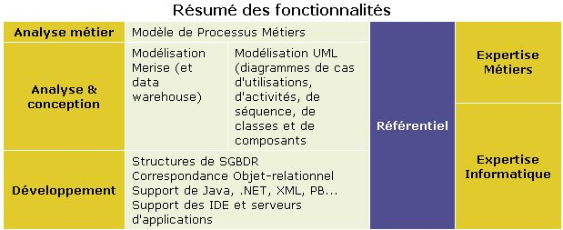
Fonctionnalités
Codjovi Alexandre – Gaulupeau Johan – Menouer Selim
ISI1 – L3 MIAGE Apprentissage
Notes:
Nous voyons donc que l’on peut décomposer les fonctionnalités en plusieurs thèmes
L’analyse métier utilisera le modèle de processus métiers relative à l’expertise métiers.
L’expertise métier utilisera quant à elle le développement, avec la structure de système de gestion de base de donnée, la correspondance objet-relationnel, les supports java .net etc…
- entre les deux, l’analyse et conception qui sont les modélisations MERISE et UML, seront utilisées par les deux expertises.
http://www.osinet.fr/brands/sybase/poweramc.htm

Slide 6
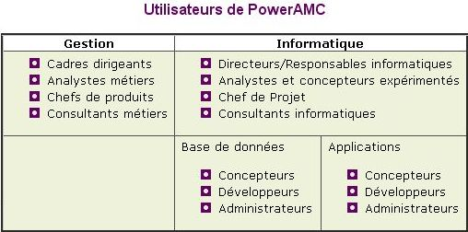
Utilisateurs
Utilisateurs visés :
- les non-informaticiens occupant des postes de gestion
- les informaticiens développeurs ou chefs de projet
Exemples :
un analyste métiers, un chef de produit ou un cadre dirigeant
un directeur informatique, un chef de projets
un développeur d'applications
un concepteur de bases de données
Cadres
Techniciens
Codjovi Alexandre – Gaulupeau Johan – Menouer Selim
ISI1 – L3 MIAGE Apprentissage
Notes:
PowerAMC répond aux attentes à la fois des non-informaticiens occupant des postes de gestion et des informaticiens développeurs ou chefs de projet car il fournit des fonctionnalités qui tiennent compte à la fois des besoins des responsables et des techniciens.
http://www.osinet.fr/brands/sybase/poweramc.htm

Slide 7
Méthodes supportées
PowerAMC supporte les méthodes Merise et langage UML
Modèle processus métier (Approche non technique)
- Destiné aux cadres dirigeants et utilisateurs non techniques
- Décrire les collaborations entre partenaires et modéliser le processus interne à une organisation.
Modèle conceptuel de données (MCD)
- Fournit une représentation formelle d’une base de donnée relationnelle
Il est ensuite utiliser pour construire le Modèle Physique de Donnés (MLD/MPD)
Modèle physique de Données (MPD/MLD)
Fournit la représentation physique de la base par rapport au MCD
Modèle de traitements merise (MCC,MOT,MCT)
Spécifie la façon dont les données sont traitées dans le système d'information.
Validation des données par les traitements
modèles peuvent être importés depuis le logiciel Méga
Codjovi Alexandre – Gaulupeau Johan – Menouer Selim
ISI1 – L3 MIAGE Apprentissage
Notes:
Power AMC est utilisable en autonomie par du personnel non technique pour créer des modèles et communiquer au sein de l’entreprise
Pour que chaque personne quelque sois sa fonction puisse l’utiliser au sein de l’E peut l’utiliser
-Model processus métier, (workflow)
-Modèle conceptuel de données
-Modèle de traitements merise

Slide 8
Méthodes supportées
PowerAMC supporte les méthodes Merise et langage UML
UML : Universal Modeling Language
Modèle orienté objet
Permet d'utiliser des objets dont l'interaction produit certaines opérations
L’ensemble de ces objets et interactions constituent un système d'informations.
Diagramme de classes
Diagramme de cas d'utilisation
Diagramme de séquence
Diagramme de communication
Diagramme d'interactions
…
PowerAMC permet d’assurer la correspondance entre le modèle objet de l’application et le modèle Relationnel utiliser pour les donnés
(Une table aura sa classe correspondante dans l’application)
Codjovi Alexandre – Gaulupeau Johan – Menouer Selim
ISI1 – L3 MIAGE Apprentissage
Notes:
Modèle orienté objet
Permet d'utiliser des objets dont l'interaction produit certaines opérations
L’ensemble de ces objets et interactions constituent un système d'informations.
PowerAMC permet d’assurer la correspondance entre le modèle objet de l’application et le modèle Relationnel utiliser pour les donnés
(Une table aura sa classe correspondante dans l’application)

Slide 9
Méthodes supportées
Power AMC s’adapte à des modèles plus libres
Modèle XML
Donne une vue globale et schématique de tous les éléments composant le fichier XML.
Comprendre, vérifier et modifier la structure complexe d'un fichier XML.
Modèle de fluidité de l'information
Ce modèle a pour but de fournir une représentation globale des réplications d’objets depuis une base de données vers une autre.
Modèle libre
pour créer tout type de graphique ou diagramme dans un environnement ouvert
Modèle de gestion des exigences
Modèle documentaire utilisé pour répertorier et décrire les besoins du client qui doivent être satisfaits lors d'un processus de développement.
Gestion de projet/travail d’équipe
Codjovi Alexandre – Gaulupeau Johan – Menouer Selim
ISI1 – L3 MIAGE Apprentissage
Notes:
Power AMC permet de travailler de façon plus libre sans forcément dépendre d’une méthode ou d’un langage.
Modèle XML
Schématise un fichier de XML de façon graphique
Utile pour comprendre, vérifier et modifier la structure complexe d'un fichier XML.
Modèle de fluidité de l'information
La réplication consiste à assurer la disponibilité des données en synchronisant des copies d'une même source de données sur différents serveurs.
Modèle de gestion des exigences
Vues Document des exigences
Vue Matrice de traçabilité
Vue Matrice des affectations des utilisateurs

Slide 10
Générateur
PowerAMC propose une série d'outils pour
  la génération de code (JAVA, DOT NET, XML, POWER BUILDER, SQL, 45 SGBD (oracle, sql server,….)
  la rétro-conception
  synchronisation entre modèle et code.
Réduction des temps de développement, de ré-ingénierie et de maintenance.
Traçabilité des changements
S’affranchire des contraintes de spécifications (Document Papier, Contradiction,…)
Codjovi Alexandre – Gaulupeau Johan – Menouer Selim
ISI1 – L3 MIAGE Apprentissage
Notes:
Génération de code métier (JAVA, DOT NET, XML, POWER BUILDER, etc…)
Génération de code SQL et code SGBD propriétaires (45 SGBD supportés)
Rétro conception : processus inverse
Synchronisation entre modèle et code (Une modification dans le code est répercuté dans l’ensemble des modèles concernés et vice versa)
But>>
Réduction des temps de développement, de ré-ingénierie et de maintenance.
Traçabilité des changements
S’affranchire des contraintes de spécifications (Document Papier, Contradiction,…)

Slide 11
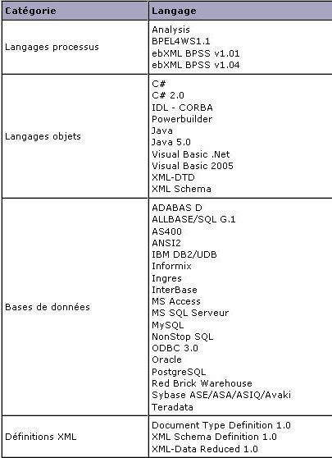
Générateur
Codjovi Alexandre – Gaulupeau Johan – Menouer Selim
ISI1 – L3 MIAGE Apprentissage
Notes:
Liste exhaustive des langages générés
Le logiciel doit se mettre a jour pour prendre en compte les nouveaux langages et plateformes et leur évolutions.
Afin de ne pas contraindre les utilisateurs au l’utilisation de technique obsolotetes et assuré la pérénité de PowerAMC

Slide 12
POWERAMC : MODÈLES
Modèle
Orienté Objet
(MOO)
- Structure de l’application
- Logique Applicative
Code Java, PowerBuilder
C++, IDL Cobra, Visual Basic, ...
- Structures de données
- Règles de gestion
Modèle
Conceptuel de Données
(MCD)
Script SQL
- Schéma SGBD
- Dénormalisation
- Optimisation (Index)
- Création du SGBD
Modèle
Physique de Données
(MPD)
SGBD
Génération
Rétro-Conception
Notes:
Souvent pour créer un SI on fait fonctionner Model objet (UML) (applicatif) et modèle relationnel (MERISE) (données)
Les différents diagrammes doivent donc être cohérent entre eux!
La génération de code
Niveau conceptuel au niveau physique (Code Source Objet, Code SQL)
La retro engineering
- Niveau code au niveau conceptuel

Slide 13
Validation
PowerAMC n’est pas qu'un outils de dessin, il doit servir à fournir le squelette du système d’information
PowerAMC valide tout les modèles et leurs interdépendance
- Prévenir les erreurs de conception
- Garantir la cohérence du Système d’Information
Validation d’un modèle grâce à un autre (MCD par rapport au MCT)
Génération de code interrompue en cas d’erreur
Vérification orthographique dans PowerAMC
Codjovi Alexandre – Gaulupeau Johan – Menouer Selim
ISI1 – L3 MIAGE Apprentissage
Notes:
DOCUMENTATION PowerAMC
http://infocenter.sybase.com/help/index.jsp?topic=/com.sybase.stf.poweramc.docs_12.5.0/title.htm
PowerAMC vérifie l’unicité des noms au niveau d’un package : vous pouvez donc rencontrer des objets portant le même nom dans différents packages au sein d’un modèle.
Vérification d'un modèle
Vous pouvez vérifier la validité de votre modèle à tout moment. Nous vous recommandons de vérifier votre modèle avant de générer du code ou un autre modèle à partir de ce modèle. La fonctionnalité de vérification de modèle est activée par défaut dans la boîte de dialogue de génération et, si une erreur est détectée, la génération est interrompue.
La vérification orthographique Dans PowerAMC n'est disponible que si vous avez installé Word 2000 ou une version supérieure sur votre machine et si la page de codes du système est cohérente avec la langue du modèle. Par exemple, pour que le vérificateur orthographique fonctionne correctement sur un modèle en Chinois, la page de codes de votre système doit être une page de code correspondant au Chinois

Slide 14
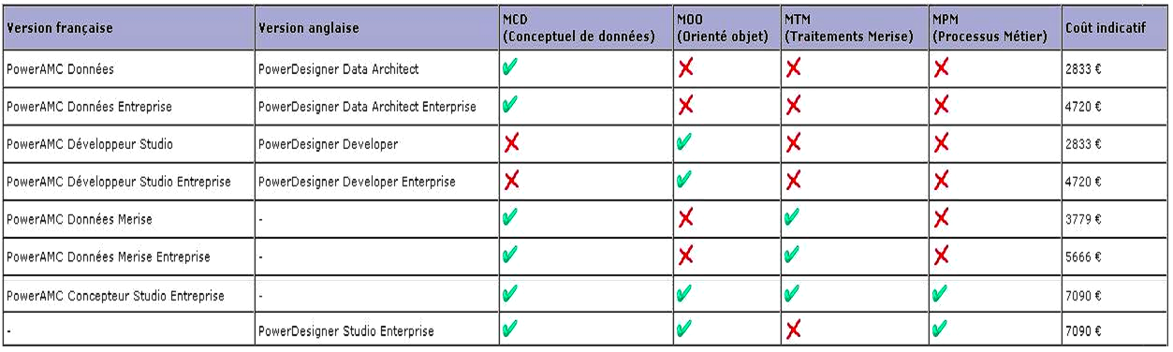
Coût des Licences
Coûts s’échelonnant entre 3000 et 7000 €
Licence hors de prix dû aux performances
Codjovi Alexandre – Gaulupeau Johan – Menouer Selim
ISI1 – L3 MIAGE Apprentissage
Notes:
PowerAMC est composé de divers modules. Le coût des licences dépend donc fortement des modules utilisés.
Ce prix varie selon les différents modèles pris en compte par l’outil, ce qui constitue la version du produit.
Plus la version est complète, plus le coût de la licence est chère.
Une licence hors de prix mais justifiée, selon les experts du domaine, par des performances supérieures à ces concurrents.

Slide 15
Concurrence
De nombreux concurrents :
    concurrents « libres »
DBDesigner ou AnalyseSI
    principaux concurrents
- Merise
Mega, Windev…
- UML
ArgoUml, Devaki, Rational Rose de IBM
Part de marché : 39% en 2002
PowerAMC, leader du logiciel de modélisation
    Fort héritage MERISE
    Nouvelles techniques par le standard UML
    Interface graphique performante
Codjovi Alexandre – Gaulupeau Johan – Menouer Selim
ISI1 – L3 MIAGE Apprentissage
Notes:
Des alternatives libres à PowerAMC existent comme par exemple
DBDesigner ou AnalyseSI, ne couvrant généralement qu'une partie des modélisations, notamment la modélisation E/R ou UML.
Fort de son héritage Merise, PowerAMC supporte la conception des données grâce aux modèles Merise.
L'originalité du produit réside dans l'intégration de nouvelles techniques définies par le standard UML
Premier outil de conception intégrant une interface graphique performante, de multiples techniques de modélisation et un référentiel d'entreprise au sein d'une seule solution.

Slide 16
Conclusion
Pour conclure,
      Outil professionnel
      Coût élevé
      Performant
      Leader du marché
Codjovi Alexandre – Gaulupeau Johan – Menouer Selim
ISI1 – L3 MIAGE Apprentissage

Slide 17
Questions
?
Codjovi Alexandre – Gaulupeau Johan – Menouer Selim
ISI1 – L3 MIAGE Apprentissage

